Slide 1

WBA2SchuerheckKrennSteffens
quiz-WARS
Meilenstein 1 – Exposé | Domänenmodell | REST-Spezifikation

Slide 2
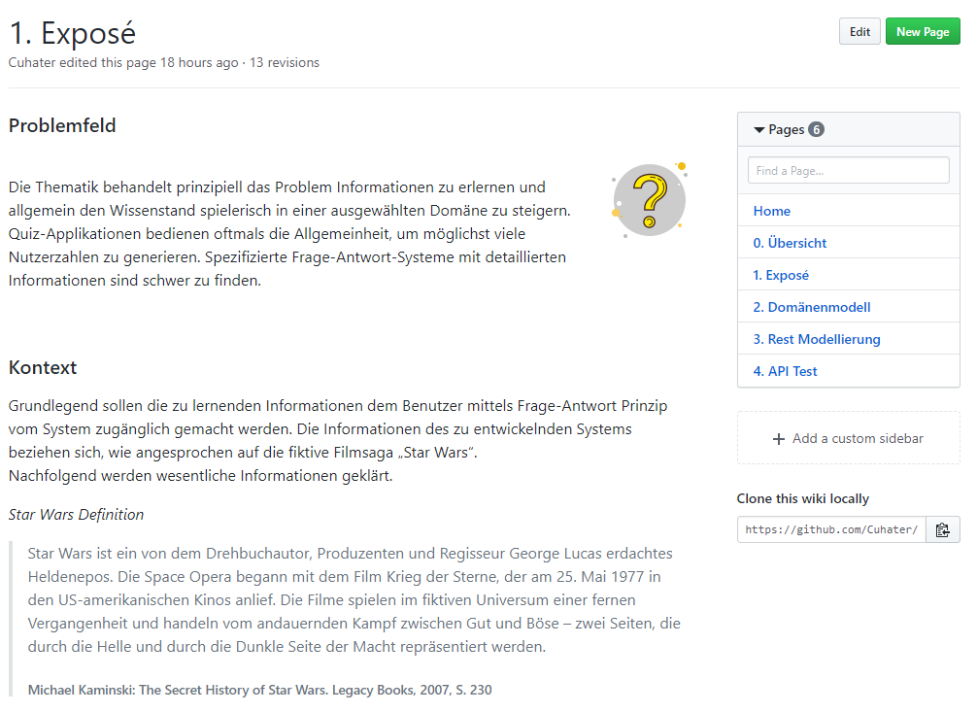
Exposé
Idee: Frage-Antwort Spiel, um detaillierte Informationen einer Domäne spielerisch zu erlernen.
Kontext: Durch die benutzte API bezieht und verarbeitet das System Fakten des Star Wars Heldenepos.
Ziel: Ein verteiltes System mit Anwendungslogik auf Dienstnehmer und -geber Komponente.

Slide 3
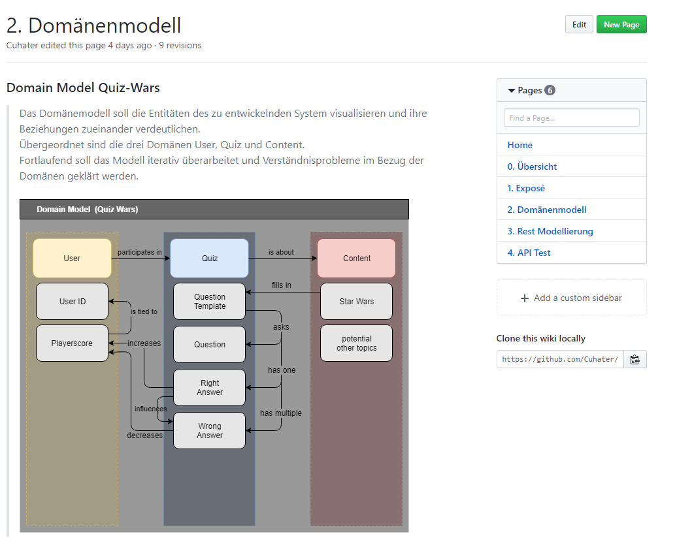
Domänenmodell
Domänenmodell:
Das Domänenmodell soll die Verbindungen der Entitäten innerhalb der Domänen verdeutlichen.
Das System enthält hauptsächlich die Domänen User – Quiz – Content.

Slide 4
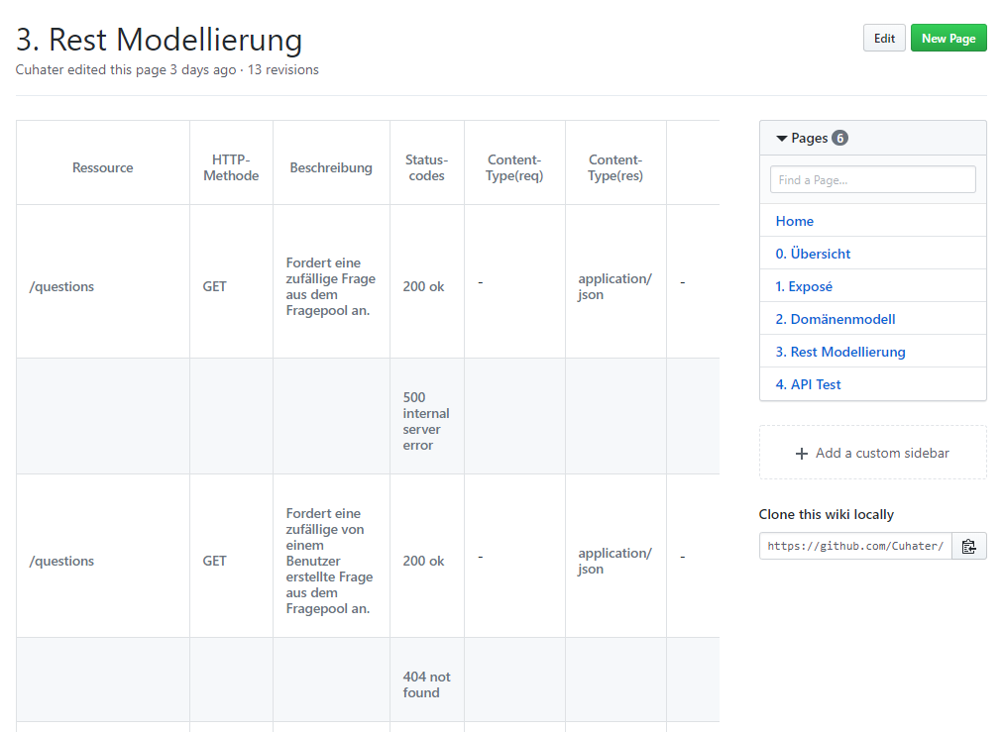
REST-Spezifikation
REST-Modellierung:
bestehend aus REST-Tabelle und weiteren Überlegungen hinsichtlich verschiedener Aspekte des REST-Paradigmas.

